Slide 1
为了方便沟通与交流，保证工作顺利开展
请各位老师填报前加入设备共享qq群：142105486
联系电话：87081379（董伟）
87082735（锁毅）
实验室安全与条件保障处

Slide 2
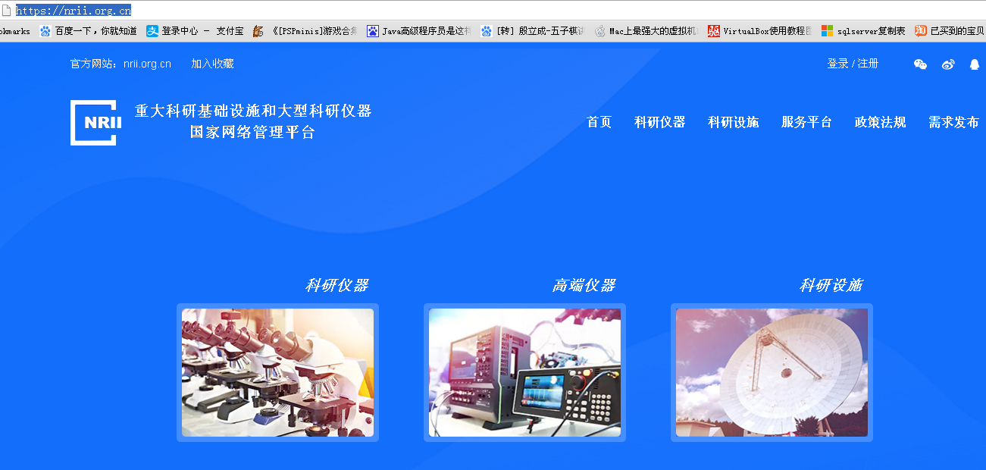
一、登录重大科研基础设施和大型科研仪器国家网络管理平台
网址：nrii.org.cn
点击登录

Slide 3
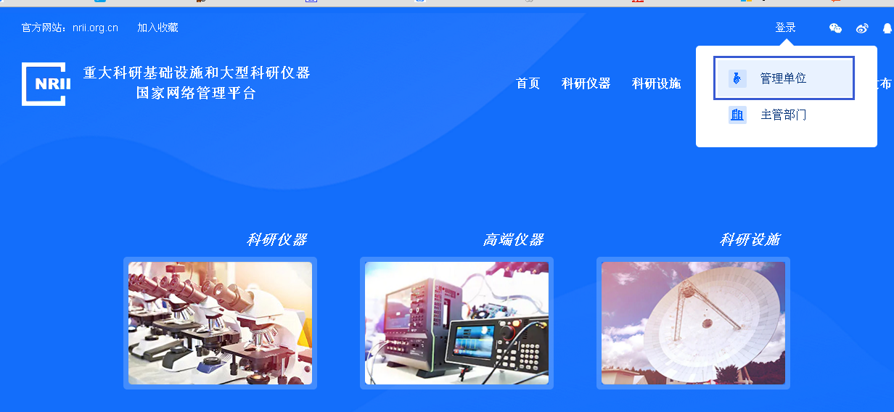
一、登录重大科研基础设施和大型科研仪器国家网络管理平台
选择管理用户

Slide 4
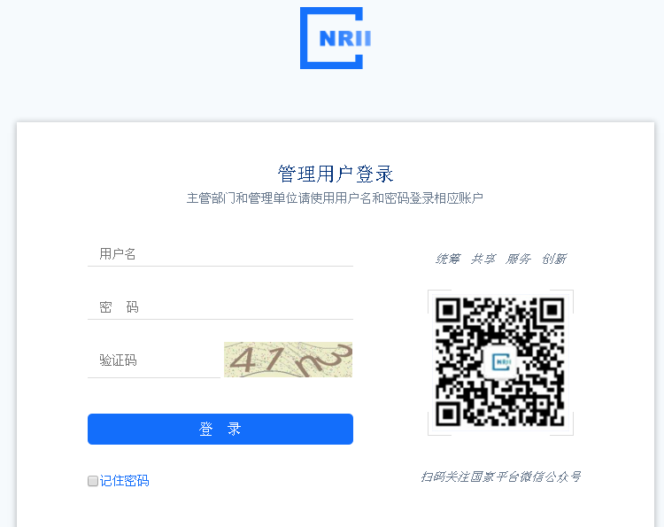
一、登录重大科研基础设施和大型科研仪器国家网络管理平台
按要求输入用户名和密码登录
用户：ins00000462
密码：nstr.462
首次登录需要认证，认证信息如下（认证信息是我校专有信息，请勿外泄）：
认证名称：gjpttbdataSA456^
认证密码：7zd*^0eCj~#[2r5#

Slide 5
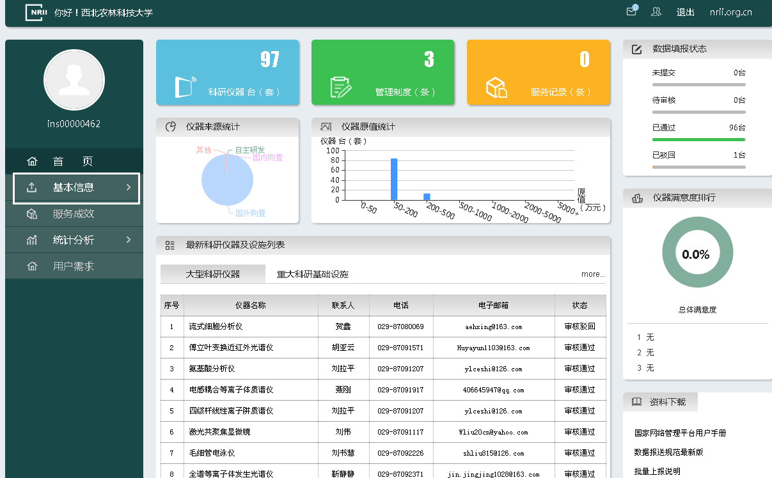
二、定位信息填报页面
进入系统后点击基本信息

Slide 6
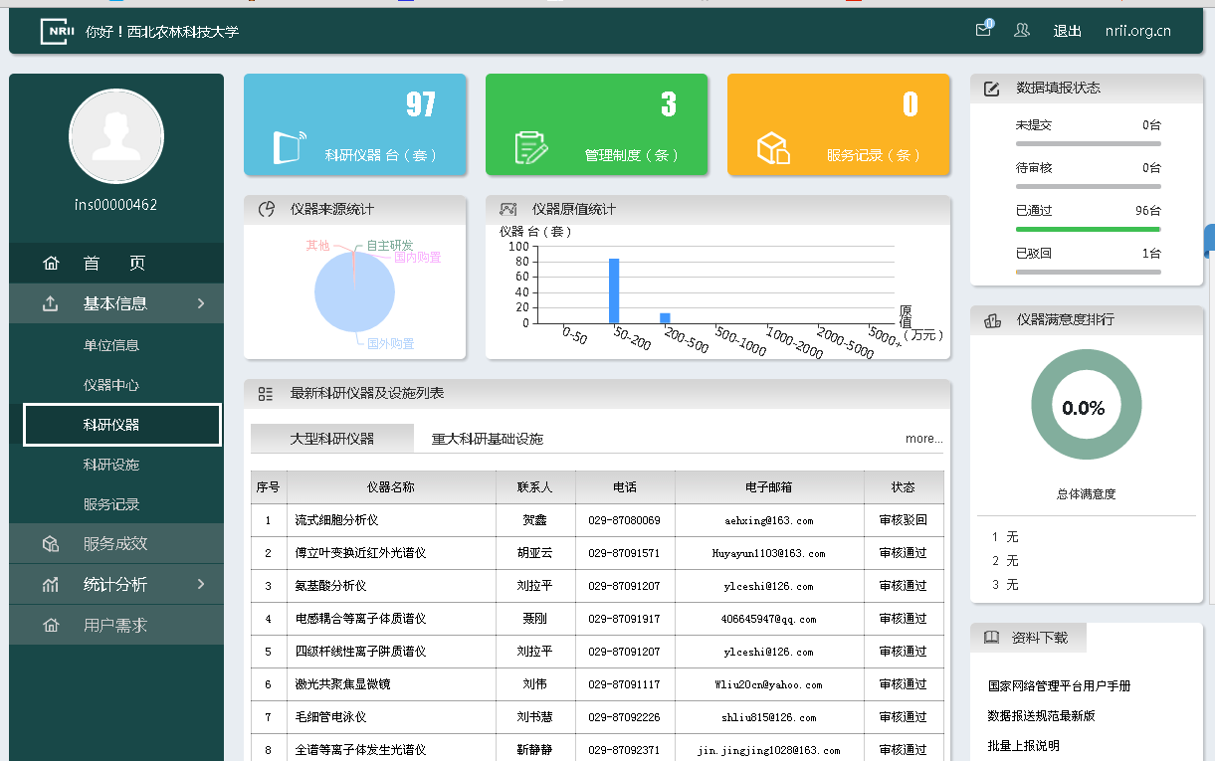
二、定位信息填报页面
点击“基本信息”下“科研仪器”

Slide 7
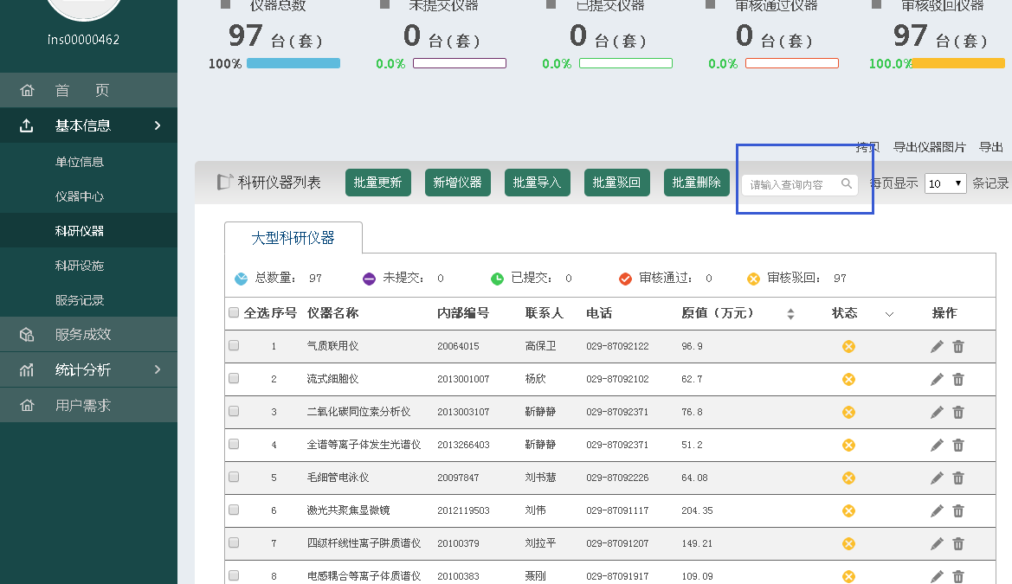
三、新增仪器信息填报
（修改仪器信息填报请跳过，详见本PPT第四部分）
根据设备编号或名称查找，确定系统未填写过该设备
（目前系统内设备是2015年以前设备）

Slide 8
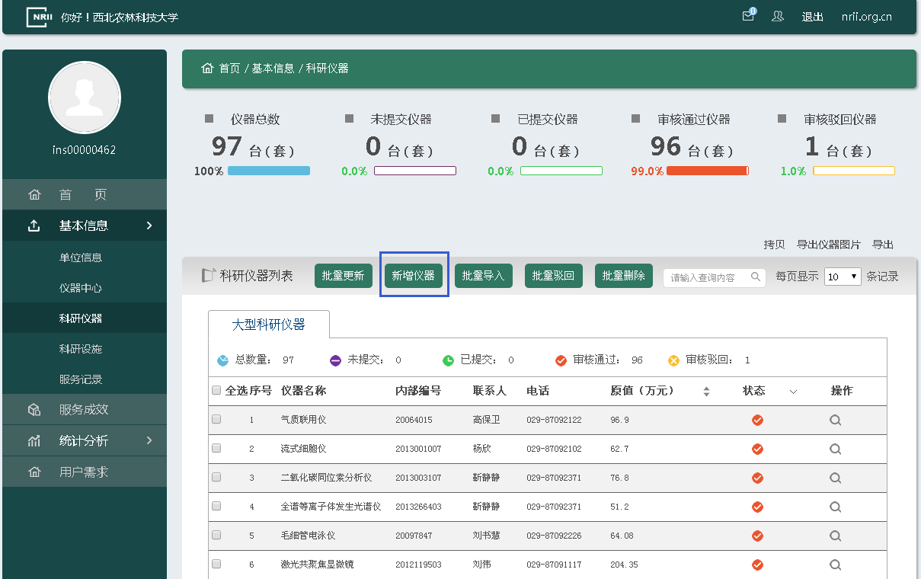
三、新增仪器信息填报
（修改仪器信息填报请跳过，详见本PPT第四部分）
点击“新增仪器”

Slide 9
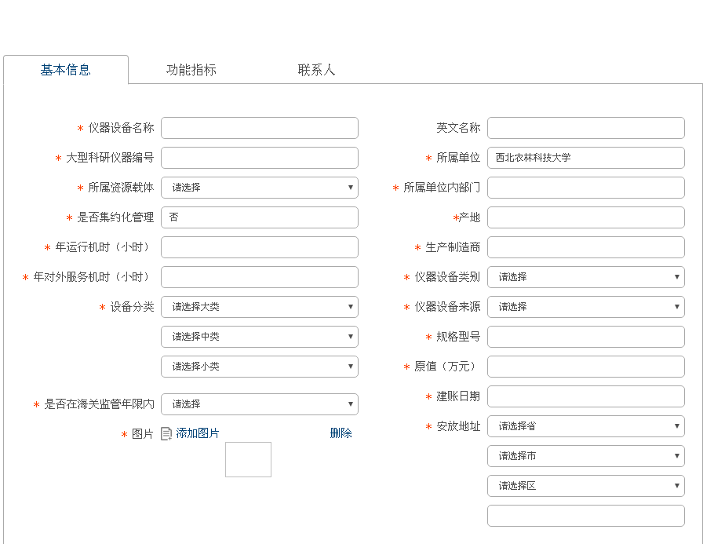
三、新增仪器信息填报
（信息填写说明详见本PPT第五部分）
根据提示填写信息

Slide 10
四、设备信息修改
（信息填写说明详见本PPT第五部分）
根据设备编号或名称查找需要更改的设备

Slide 11
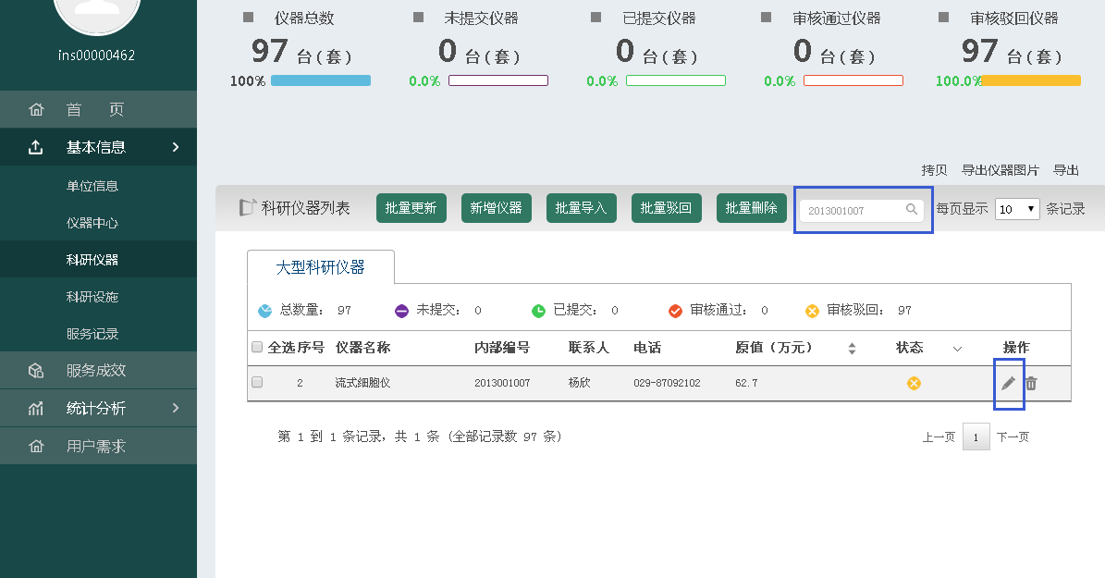
四、设备信息修改
（信息填写说明详见本PPT第五部分）
以编号2013001007设备为例，查找到该设备，点击编辑按钮修改信息
点击这里修改信息

Slide 12
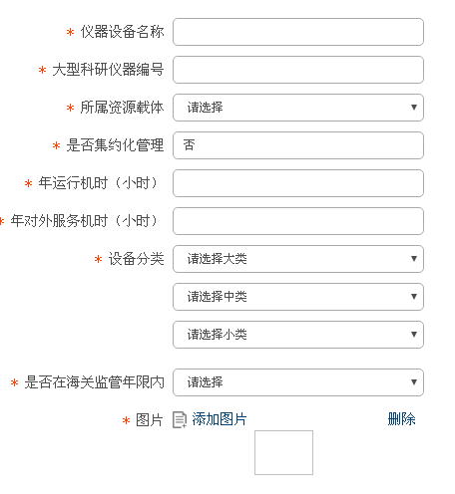
五、信息填报说明
仪器设备所隶属的仪器中心、重大科研基础设施、国家重点实验室、国家工程技术中心、生物种质资源库馆（无隶属关系可填写“无”）
国资登记信息
国资登记信息
地理位置相对集中，通过网络化统筹管理的，纳入院级平台仪器中心、校级平台仪器中心或其它类型仪器中心的大型科研仪器设备属于集约化管理仪器（不属于集约化管理填“否”）
2018年全年运行机时
根据系统提供选项填写
年运行机时：包括必要开机准备时间、测试时间、必须的后处理时间，不包括空载运行时间。
年对外服务机时：对校外服务的机时

Slide 13
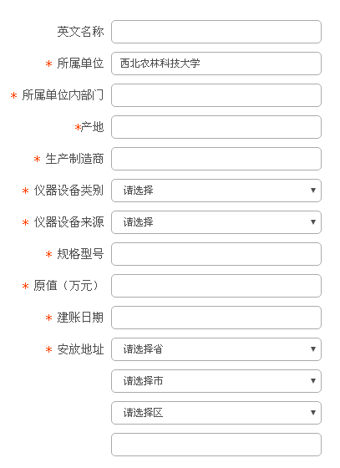
五、信息填报说明
进口仪器设备的英文名称，依据技术资料或铭牌填写。无英文名称的进口或国产仪器设备不填此项
二级单位名称
仪器设备的实际制造地所在国家或地区，参照国资信息填写
仪器设备生产或设计制造单位的全称，参照国资信息填写
专用
参照国资信息填写
根据系统提供选项填写
按仪器设备生产制造厂商的标识填写
根据国资信息填写
根据国资“入账日期”信息填写

Slide 14
五、信息填报说明
进口仪器设备的英文名称，依据技术资料或铭牌填写。无英文名称的进口或国产仪器设备不填此项
二级单位名称
仪器设备的实际制造地所在国家或地区，参照国资信息填写
仪器设备生产或设计制造单位的全称，参照国资信息填写
专用
参照国资信息填写
根据系统提供选项填写
按仪器设备生产制造厂商的标识填写
根据国资信息填写
根据国资“入账日期”信息填写

Slide 15
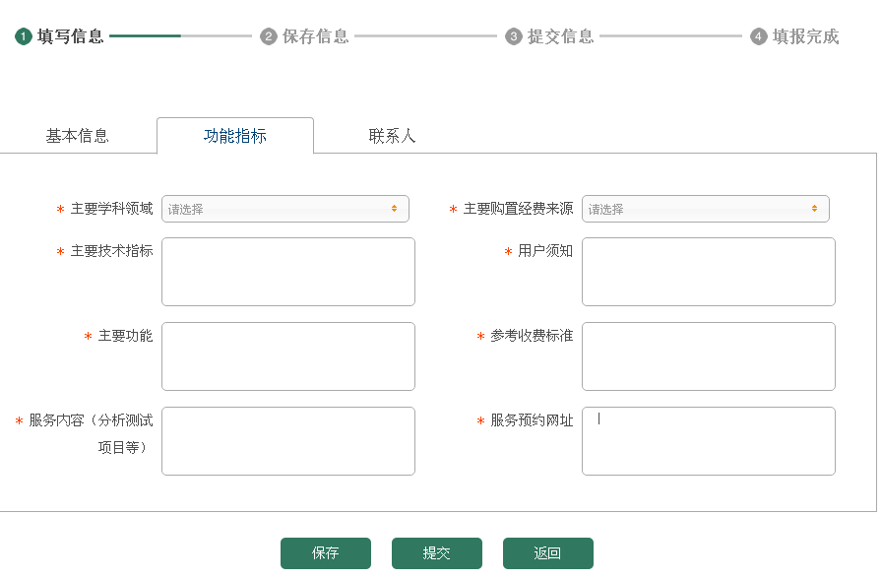
五、信息填报说明
参考国资信息填写

Slide 16
五、信息填报说明
参考国资信息填写

Slide 17
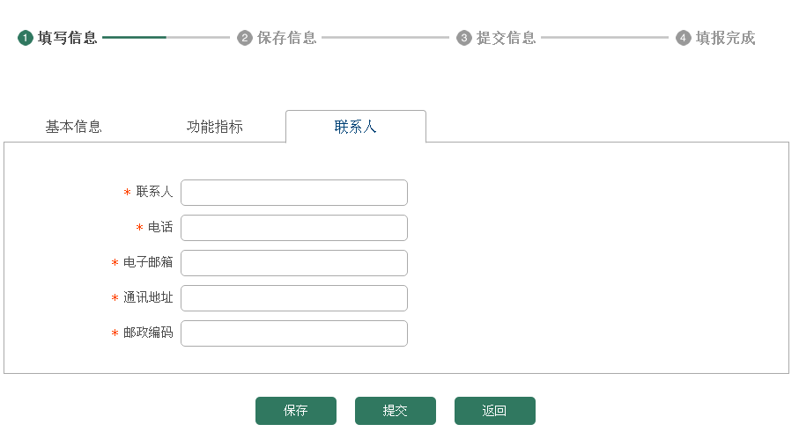
五、信息填报说明
据实填写
切记，填写完毕后请点击“保存”按钮，请勿点击提交按钮
填写后通过电话或qq群及时告知实验室安全与条件保障处，方便我们及时审核提交。

Slide 18
